Slide 1


CHÀO MỪNG CÁC EM ĐẾN VỚI
TIẾT HỌC MỚI!

Slide 2

KHỞI ĐỘNG
?
Hãy chia sẻ cảm xúc của em về ngày đầu tiên đến lớp
Ngày đầu tiên đến lớp em cảm thấy như thế nào?
Cảm nhận của em về thầy cô, bạn bè những ngày mới đến lớp?

Slide 3


TUẦN 4: HOẠT ĐỘNG GIÁO DỤC: THẦY CÔ CỦA EM
Chủ đề 1: Trường học mến yêu

Slide 4

NỘI DUNG BÀI HỌC
1. Kỉ niệm về thầy cô
2. Sáng tạo tranh về thầy cô của em

Slide 5
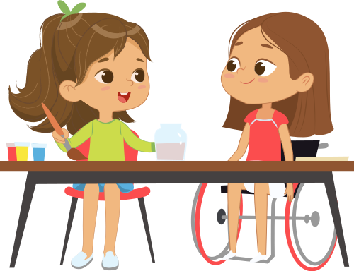
1. Kỉ niệm về thầy cô
Thảo luận cặp đôi
?
Em nhớ nhất thầy cô giáo nào?
Kỉ niệm nào về thầy cô khiến em nhớ nhất?
Chia sẻ điều mà em ấn tượng nhất về thầy cô giáo đó.

Slide 6
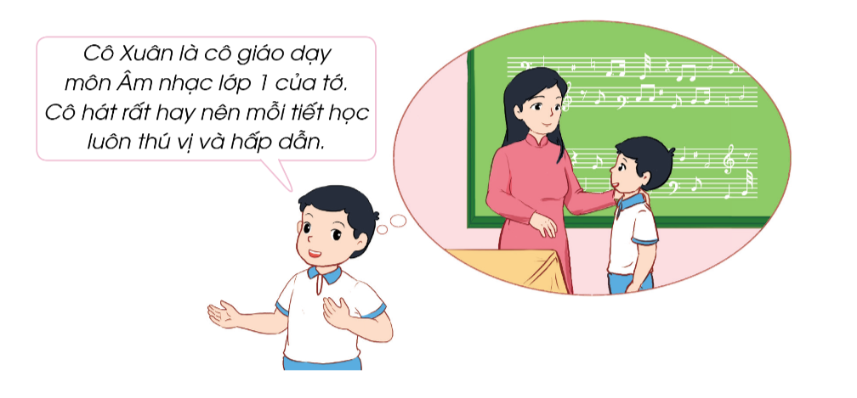


!
Thực hiện chia sẻ các kỉ niệm về thầy cô giáo trước lớp

Slide 7


Thầy cô là những người đã yêu thương, dạy dỗ em thành người. Có rất nhiều ấn tượng về thầy cô khiến chúng ta không thể quên, những ấn tượng đó sẽ là kỉ niệm đẹp theo em đi suốt cuộc đời.

Slide 8




2. Sáng tạo tranh về chủ đề thầy cô của em
Các dụng cụ cần chuẩn bị:

Slide 9
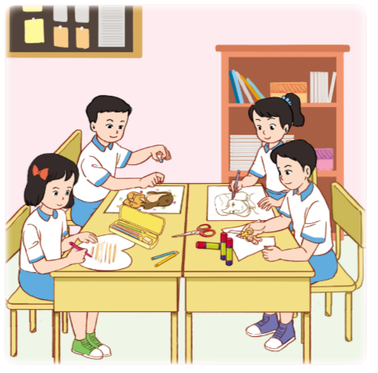
Sử dụng bút màu, giấy màu, các loại hạt, hồ dán và các vật liệu khác nhau để vẽ, tạo hình, trang trí, tô màu,.. sáng tạo tranh về chủ đề Thầy cô của em.
?

Slide 10

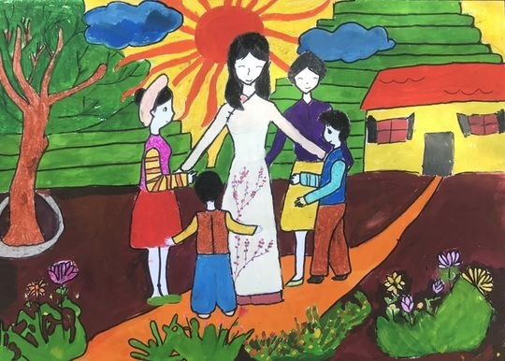
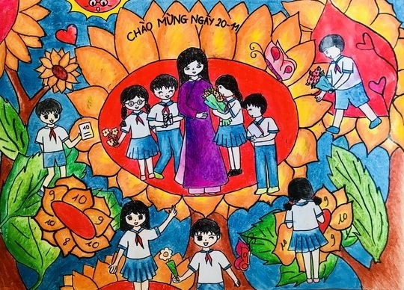
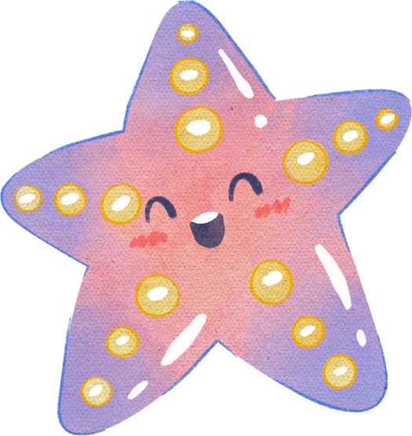
Tham khảo một số sản phẩm

Slide 11



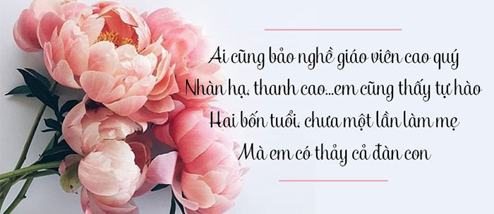

Tham khảo một số sản phẩm

Slide 12

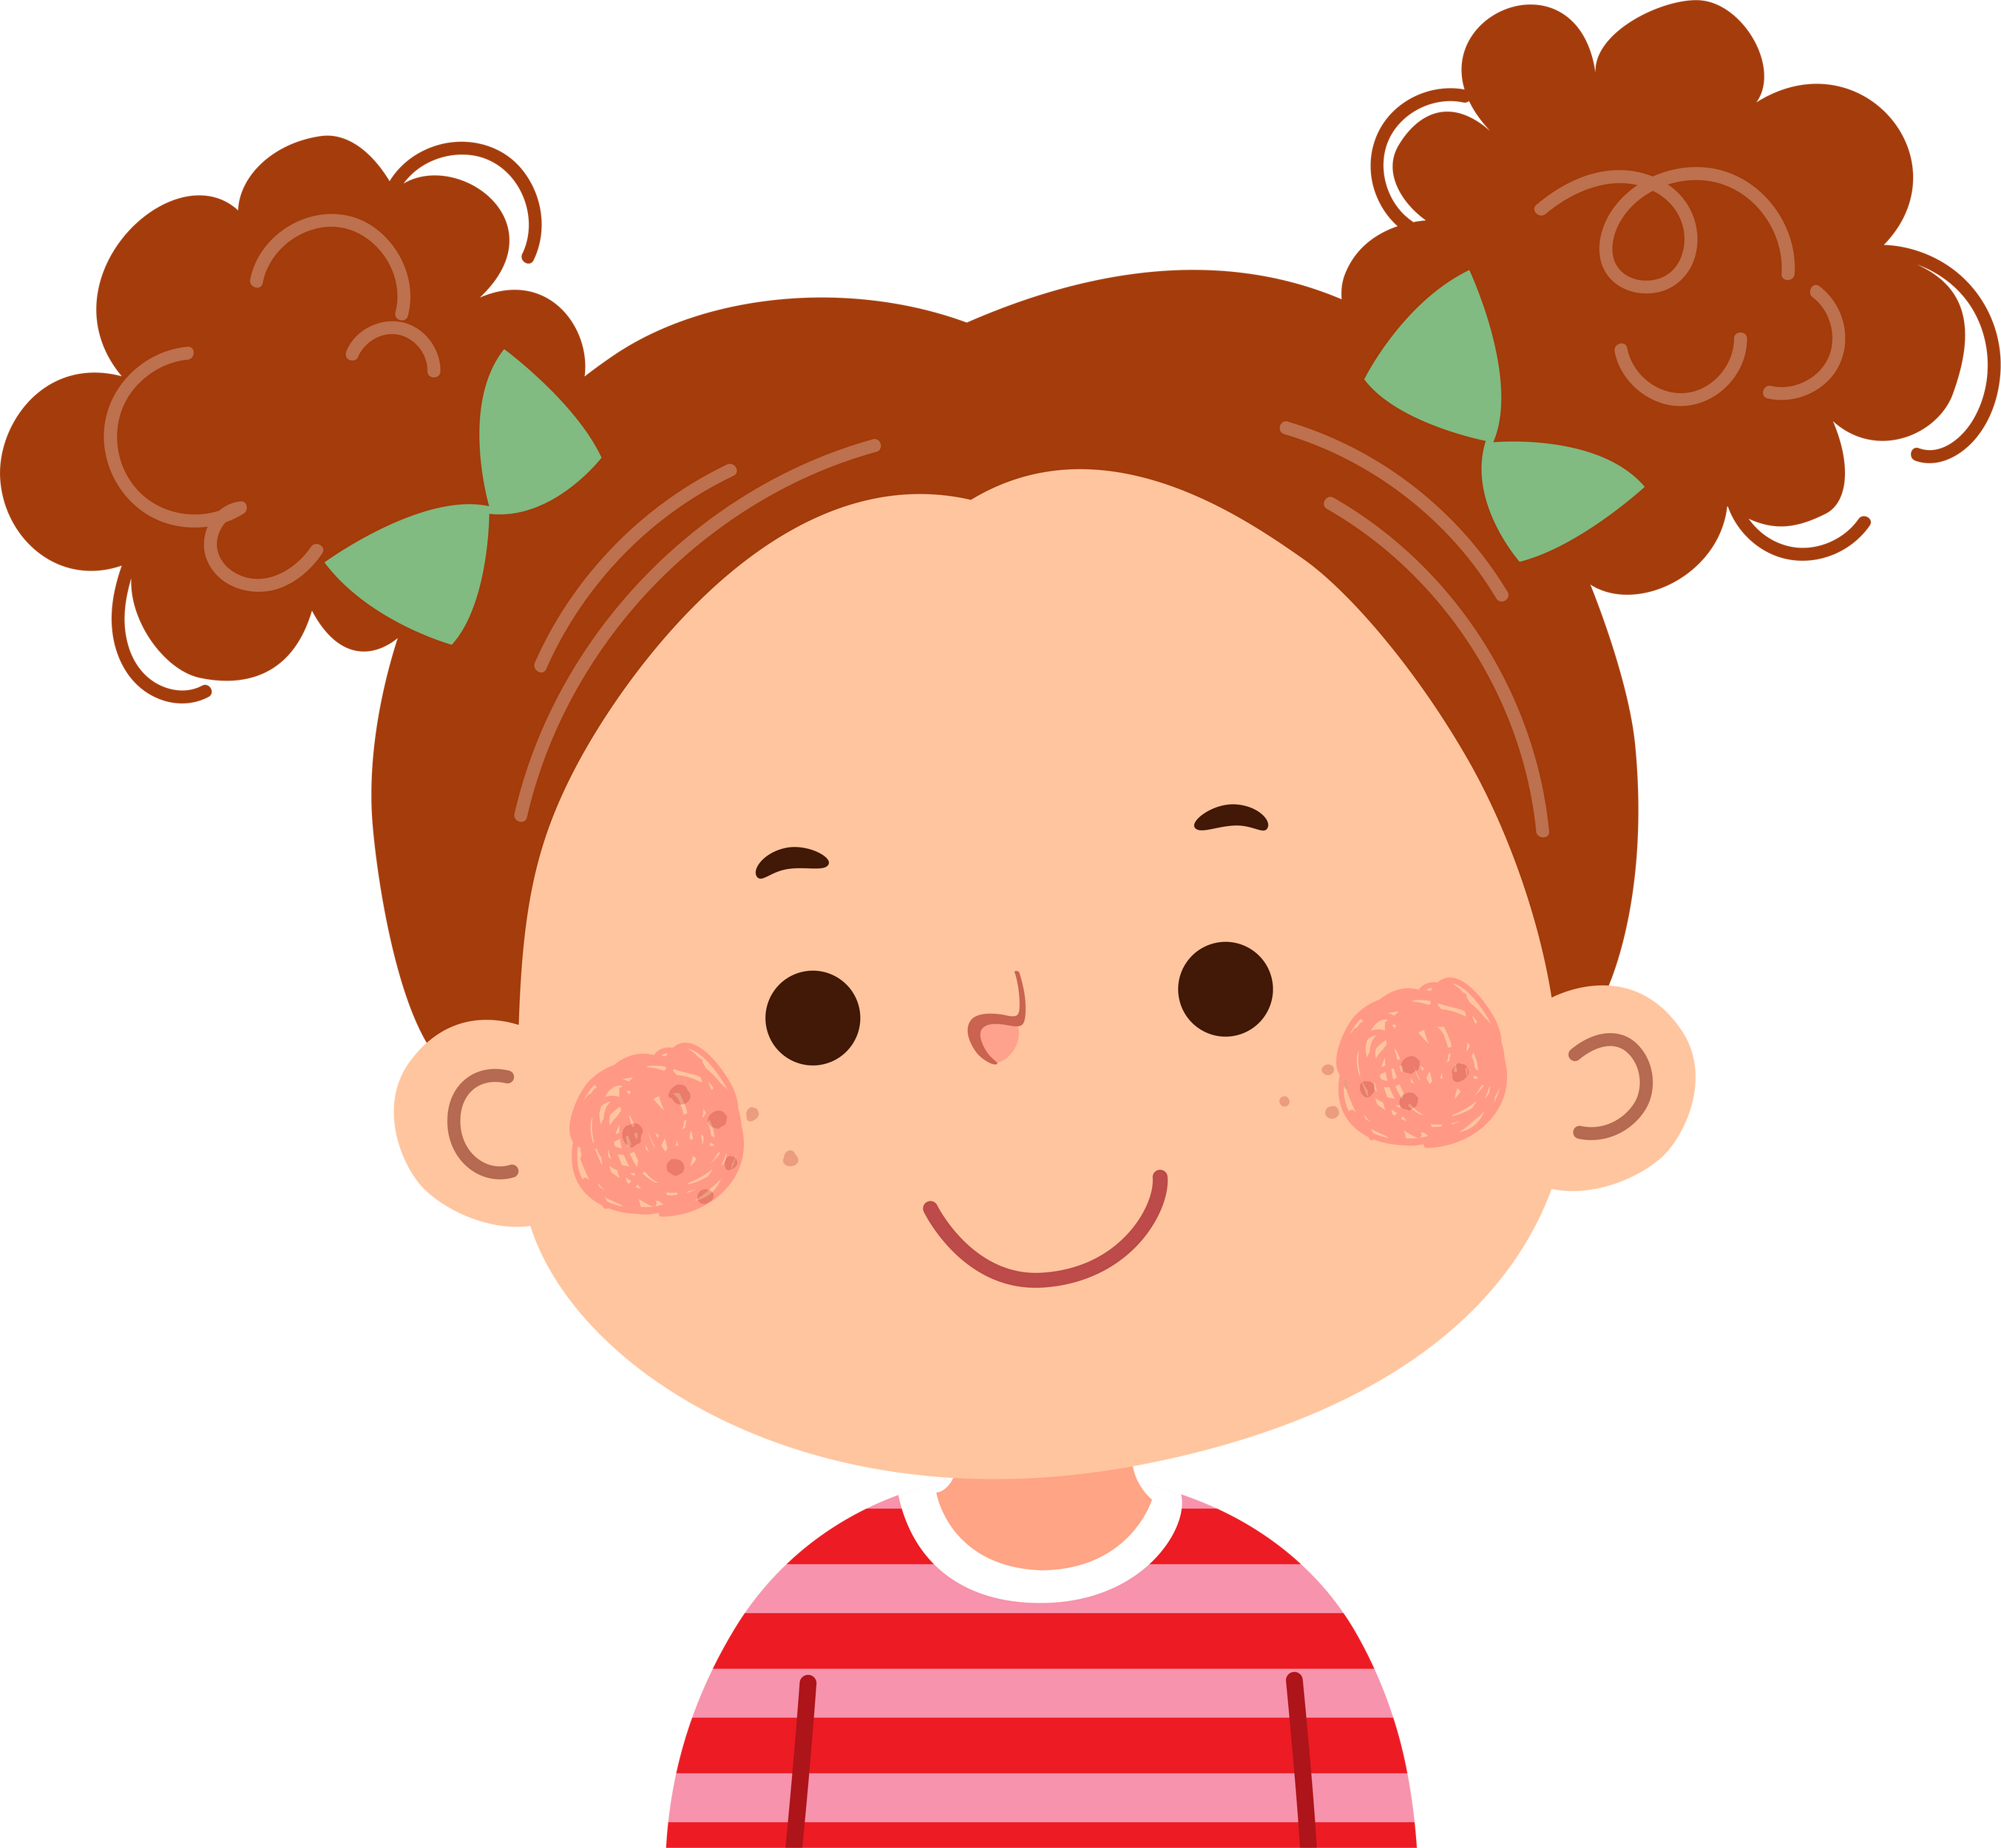

Hướng dẫn về nhà
Hoàn thành bài tập sáng tạo sản phẩm về thầy cô giáo của em
Chuẩn bị cho tiết sinh hoạt dưới sự hướng dẫn của giáo viên

Slide 13
Hẹn gặp lại các em vào tiết học sau!
Xin chào tạm biệt các em!

